Slide 1


РАЗРАБОТКА ТЕРМОРАСШИРЯЮЩЕГОСЯ ВИБРОПОГЛОЩАЮЩЕГО МАТЕРИАЛА ДЛЯ ОБЕСПЕЧЕНИЯ СЕЙСМИЧЕСКОЙ БЕЗОПАСНОСТИ ЗДАНИЙ И СООРУЖЕНИЙ
Рогожкин Роман Сергеевич
Телефон: +7-922-999-46-42
Email: r.rogozhkin1@mail.ru

Slide 2


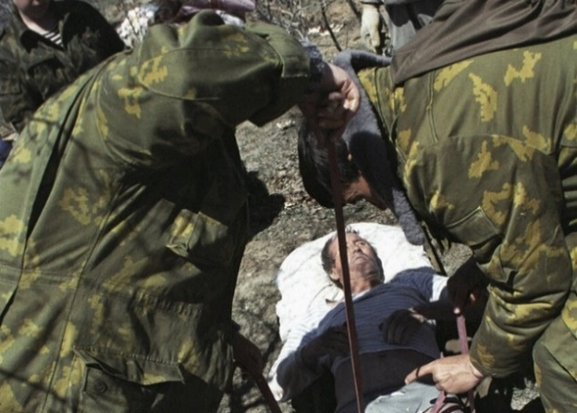
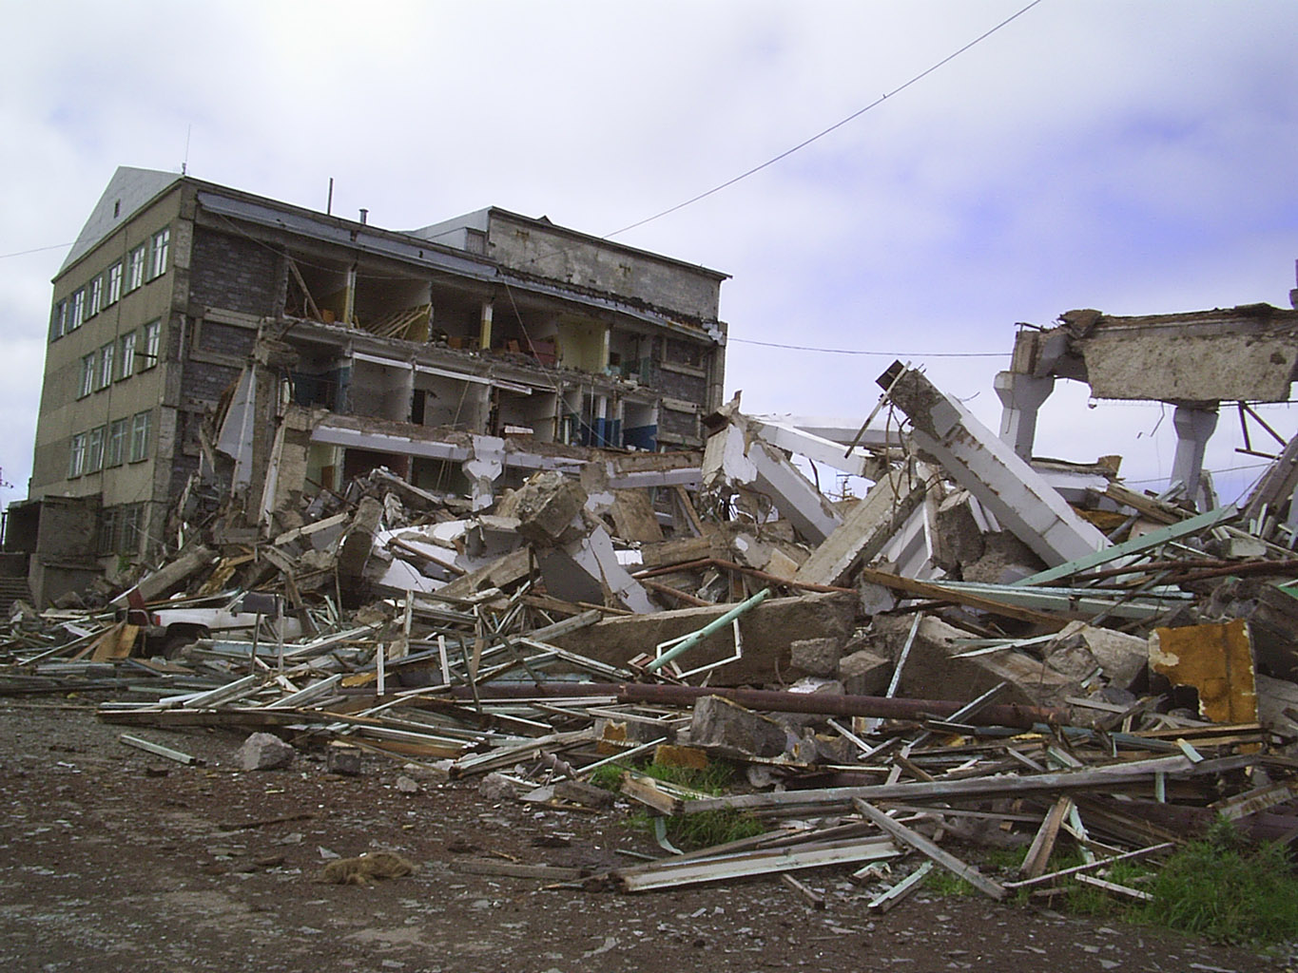
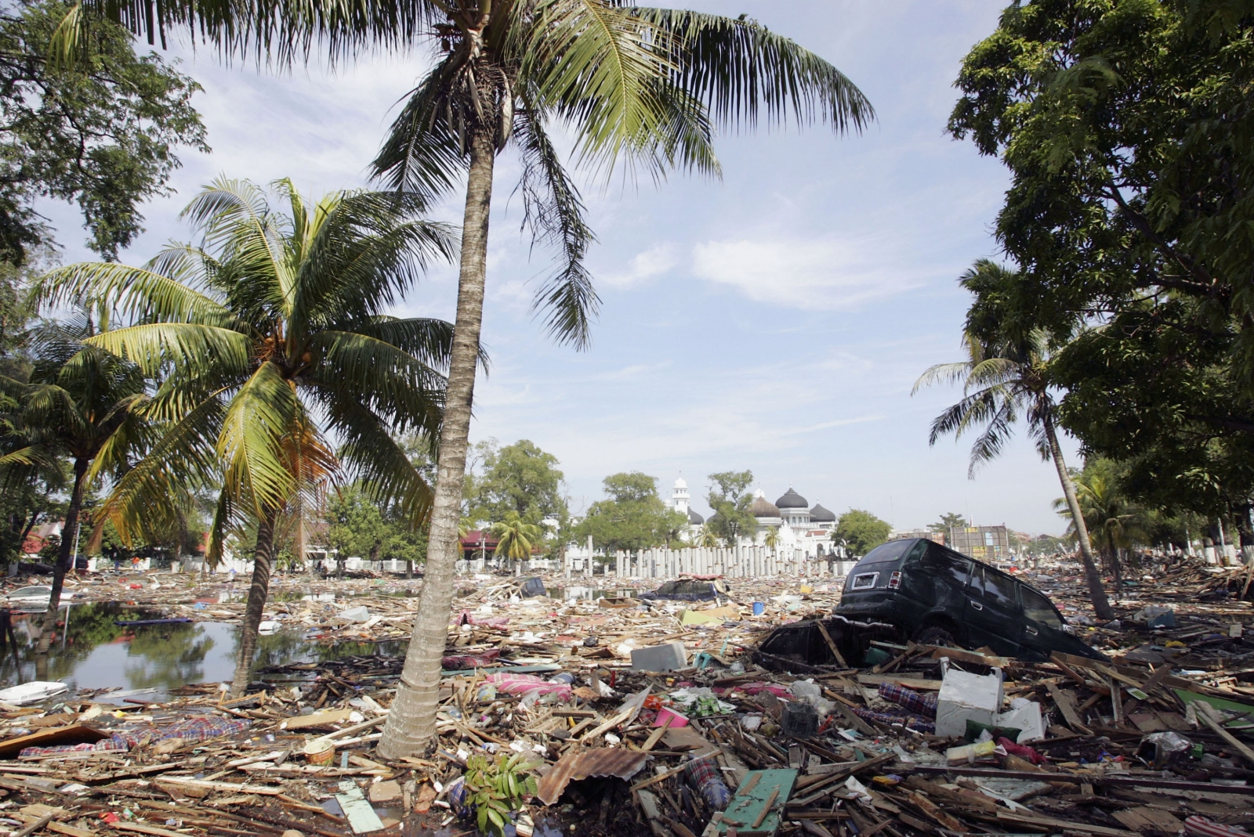
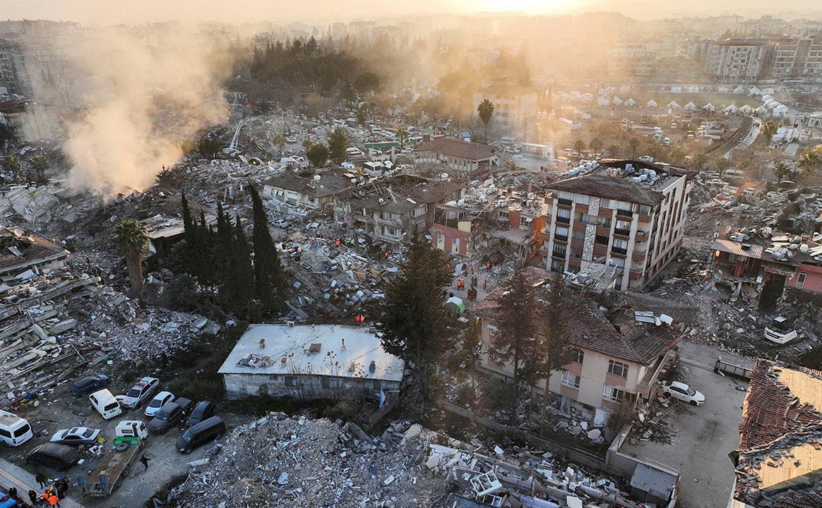
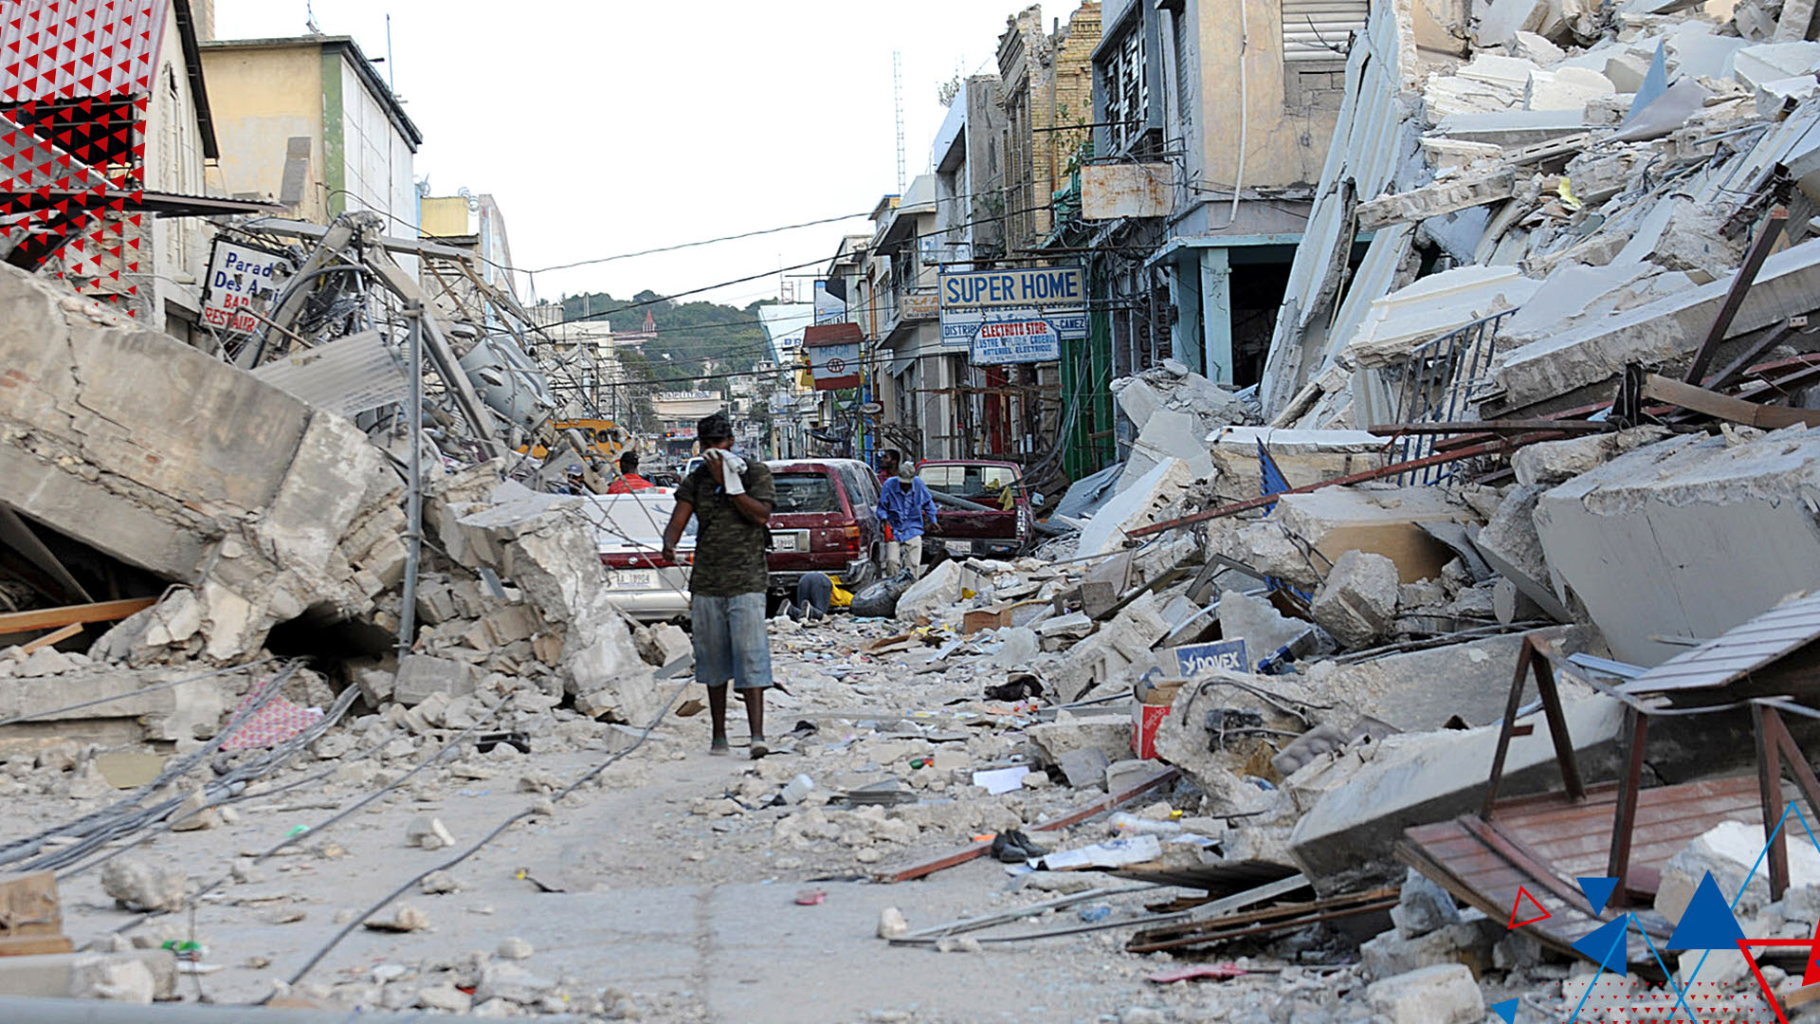
Проблема землетрясений
Турция 2023 год,
погибло > 57 000 чел.,
ущерб 10,4 трлн. руб.
Нефтегорск 1995 год,
погибло 1989 чел.
Невельск 2007 год,
ущерб 11,5 млрд. руб.
Таиланд 2004 год,
погибло ≈ 230 000 чел.
Гаити 2010 год,
ущерб ≈ 110 млрд. руб.
Кол-во землетрясений в России за последние 20 лет
Кол-во землетрясений в мире за последние 20 лет
Увеличение площади застройки в сейсмических районах России
с 2018 года
∼ в 2,5 раза

Slide 3
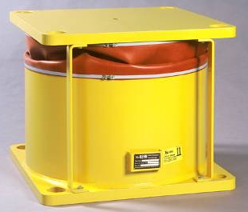
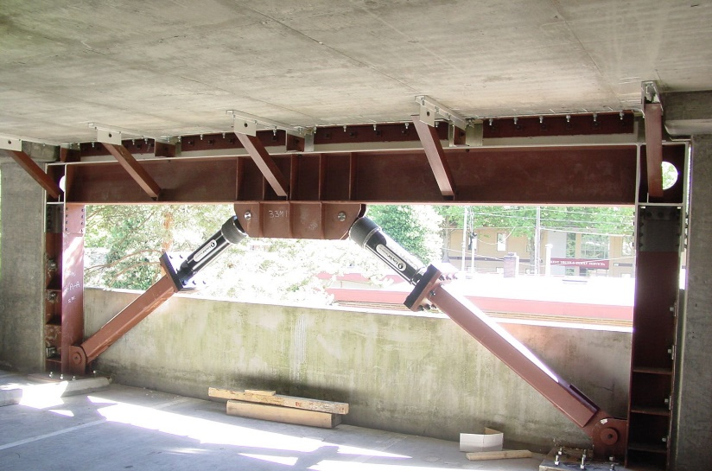
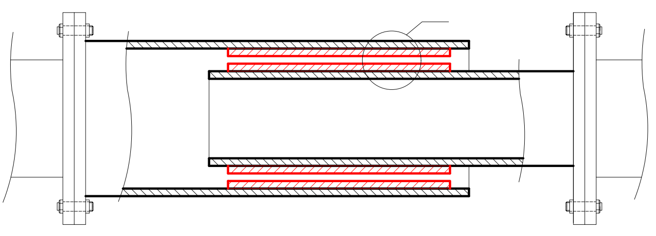
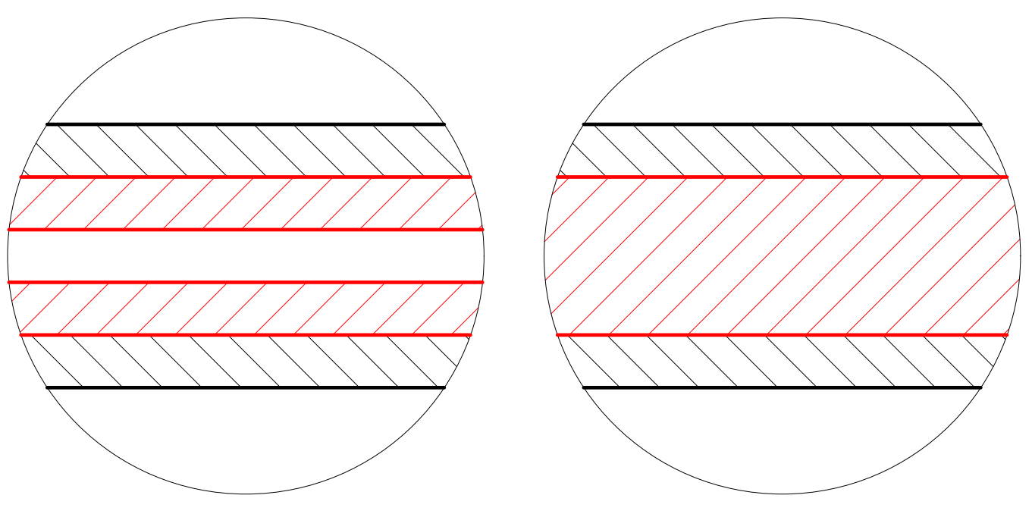
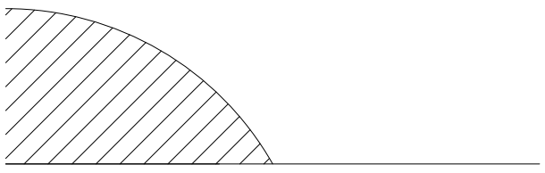
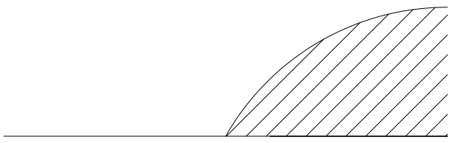
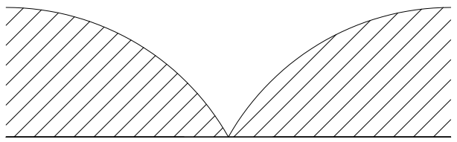
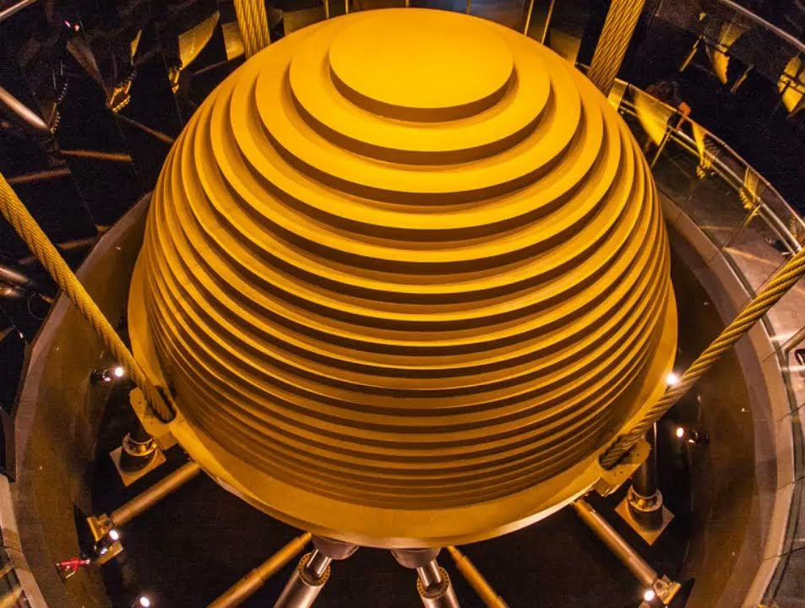
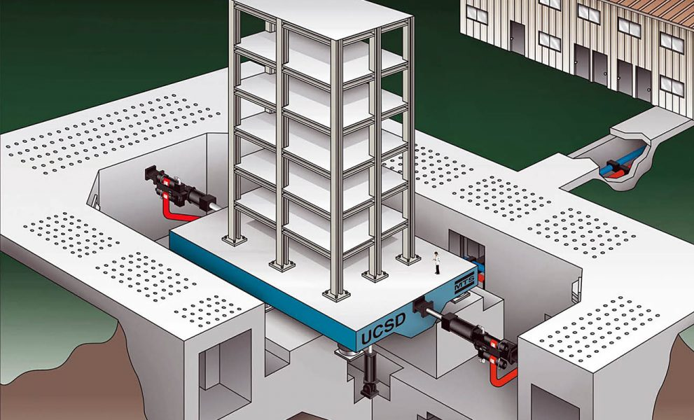
Предлагаемое решение
Вязкоупругий демпфер
Гистерезисный демпфер
Гистерезисно-вязкоупругий демпфер
А
А-А
Материал до и после расширения
Магнитуда
Магнитуда
4
4
4
Инерционный стальной шар
Гибкий нижний этаж
Цель исследования – разработать терморасширяющийся вязкоупругий материал, обладающий следующими механическими характеристиками:
тангенс угла механических потерь – 0,3 у.е.;
удлинение при разрыве – 120 %;
эквивалентный модуль упругости при 100% деформации – 0,1 МПа;
свойство терморасширения.

Slide 4
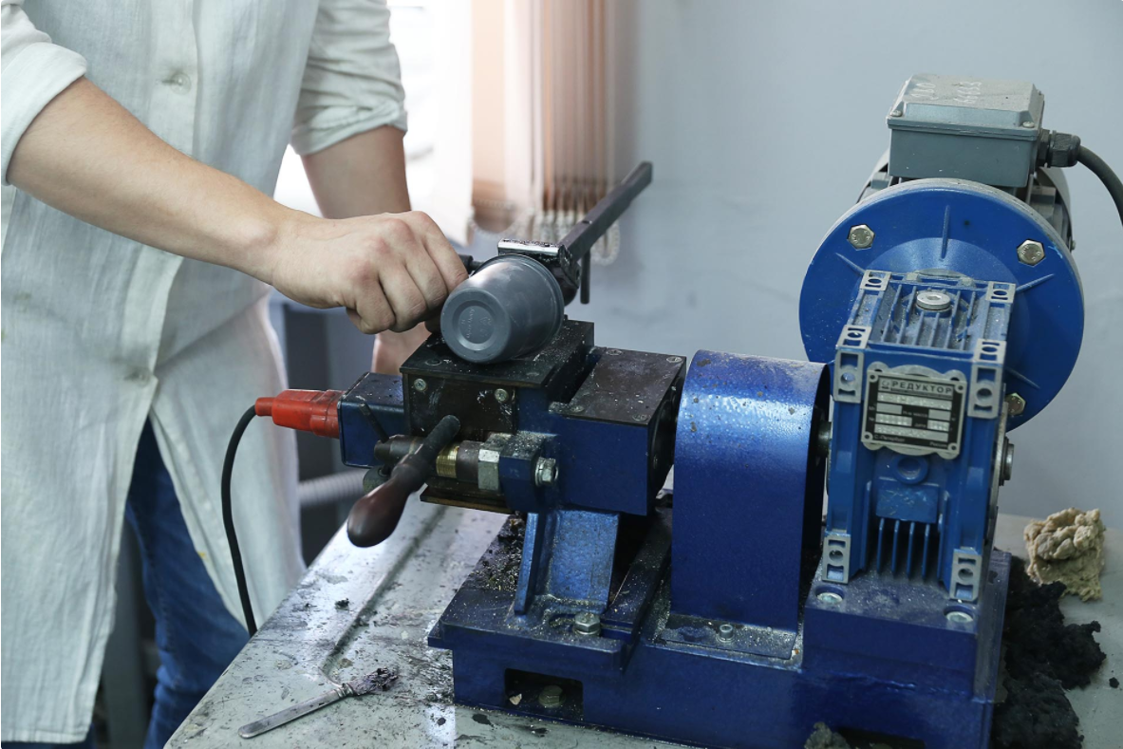
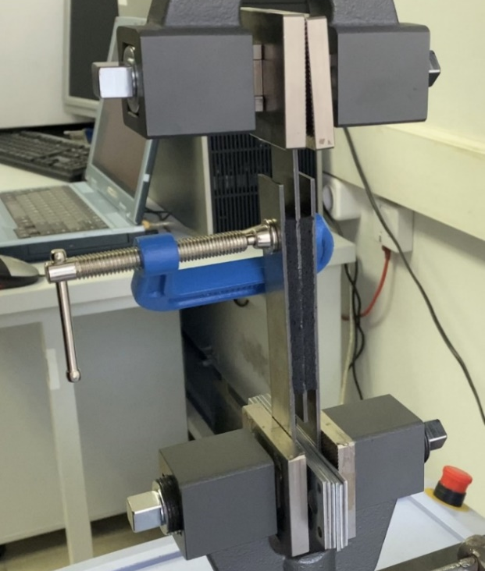
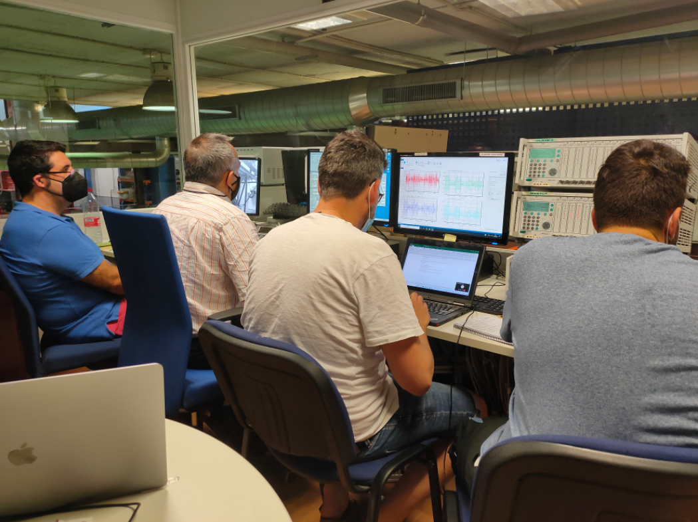
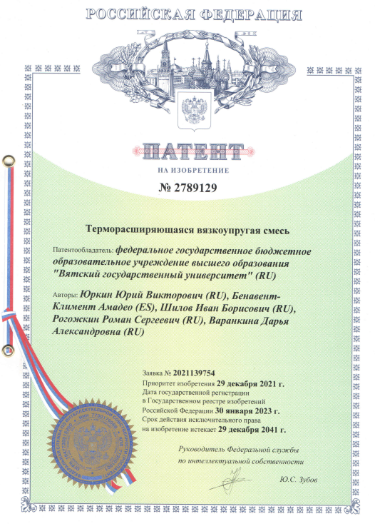
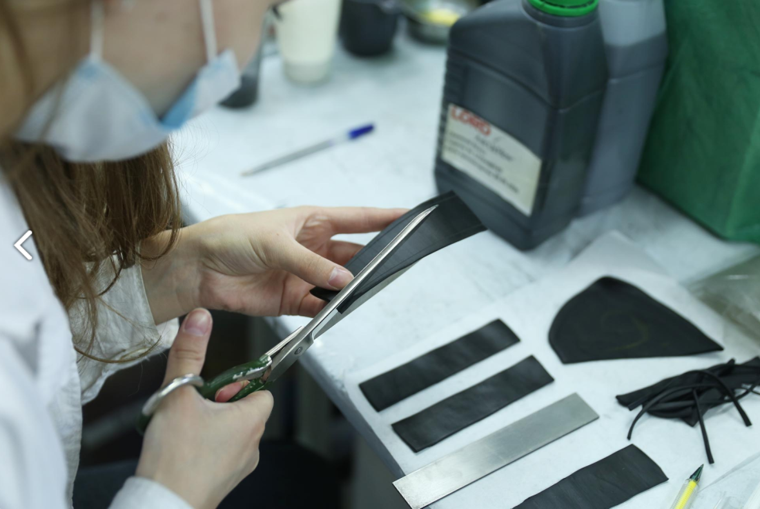
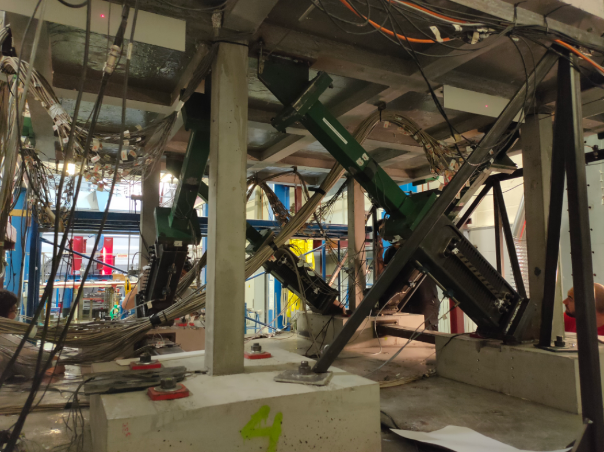
Разработка терморасширяющегося вязкоупругого материала
 | Требуется не менее | Разрабатываемый материал | Японский аналог №1 | Японский аналог №2 | Отечественный аналог
Тангенс угла механических потерь | 0,3 | 0,3 | 0,16 | 0,81 | 0,2
Удлинение при разрыве, % | 120 | 300 | 480 | Нет данных | 390
Эквивалентный модуль упругости при 100% деформации | 0,1 | 0,14 | 2,3 | 0,269 | 5
Терморасширение | В 1,5 раза | В 1,5 раза | Отсутствует | Отсутствует | Отсутствует
Хлорбутилкаучук ХБК-139 | 100
Вулкатив С-1 | 5
Масло индустриальное И-40 | 30,8 ÷ 40,8
Тиурам | 5
Мел тонкодисперсный | 153,8 ÷ 230,8
Технический углерод | 19,2 ÷ 57,7
Микросферы Expancel | 10
Сера | 1,5

Slide 5
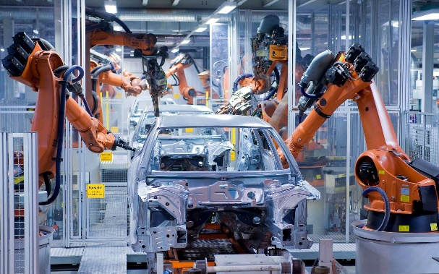
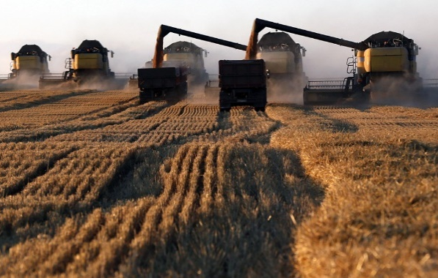
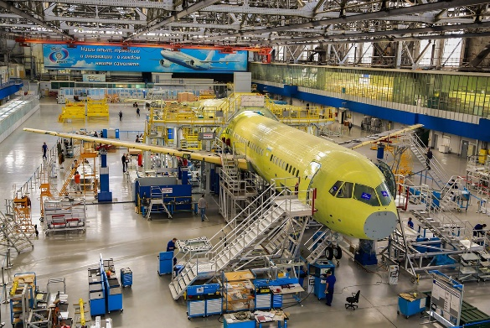
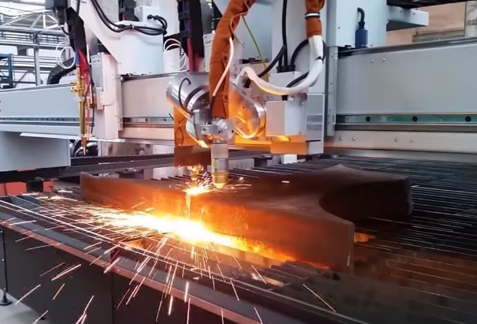
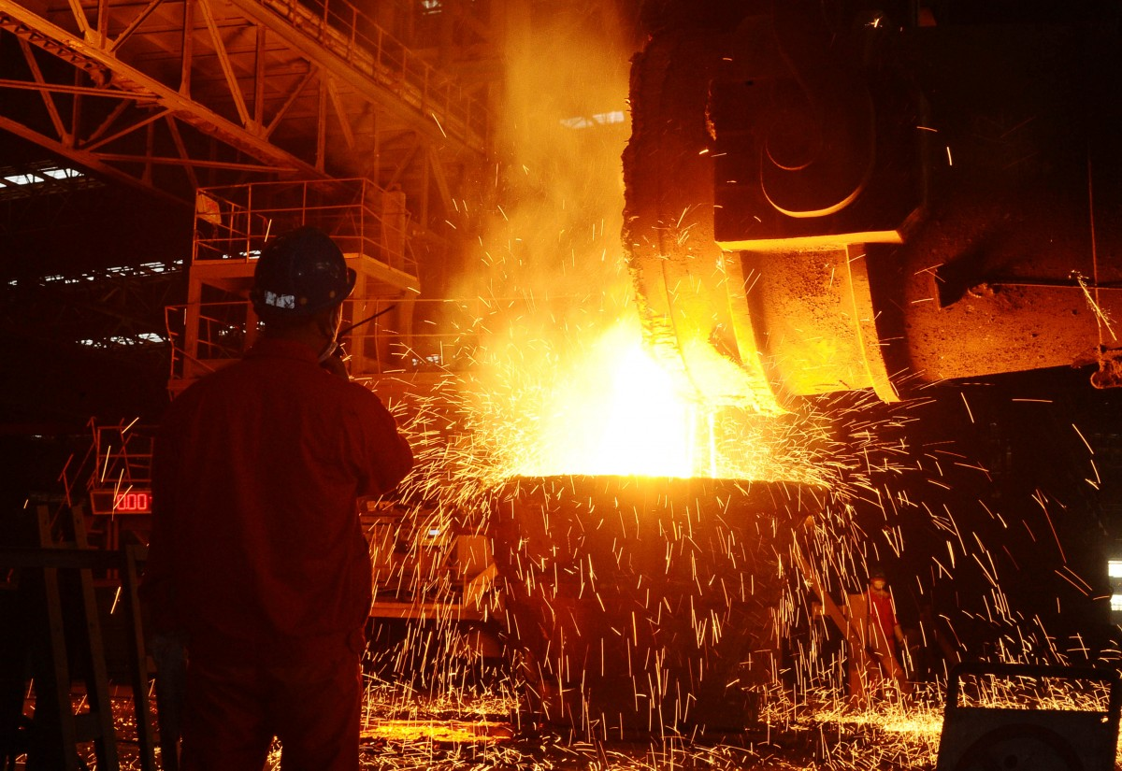
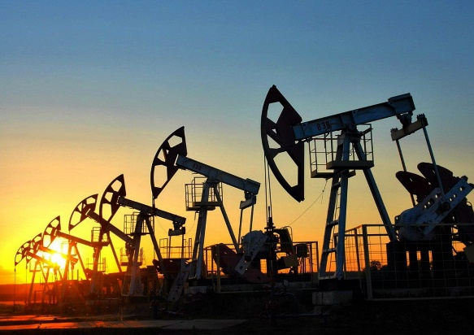
Возможность применения
Главная задача терморасширяющегося материала – обеспечение сейсмической безопасности зданий и сооружений.
Разрабатываемый материал может найти применение в качестве вибро- и звукоизолятора в отраслях:
Машиностроения
Сельского хозяйства
Авиастроения
Металлообработки
Металлургии
Нефте- газодобычи

Slide 6
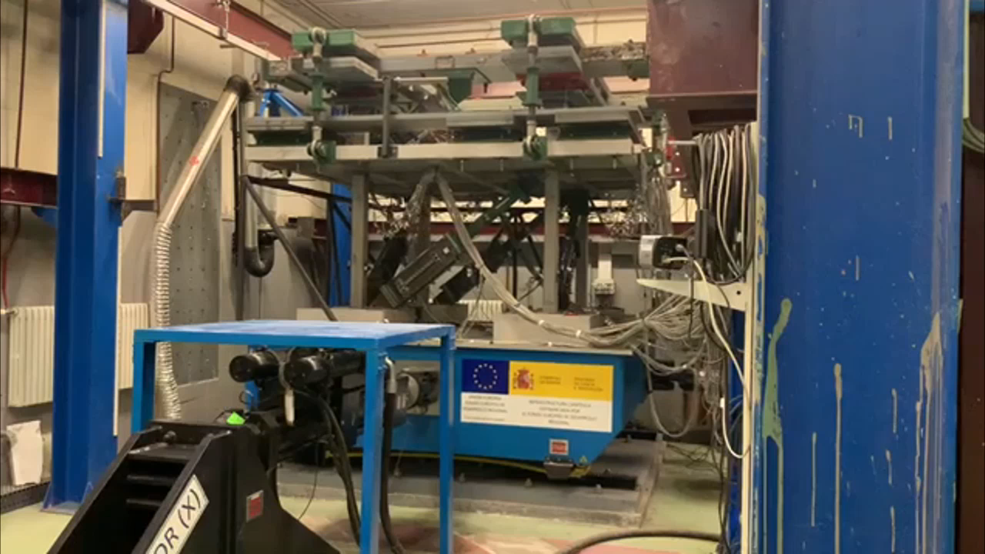
Видео с испытаний в Испании

Slide 7
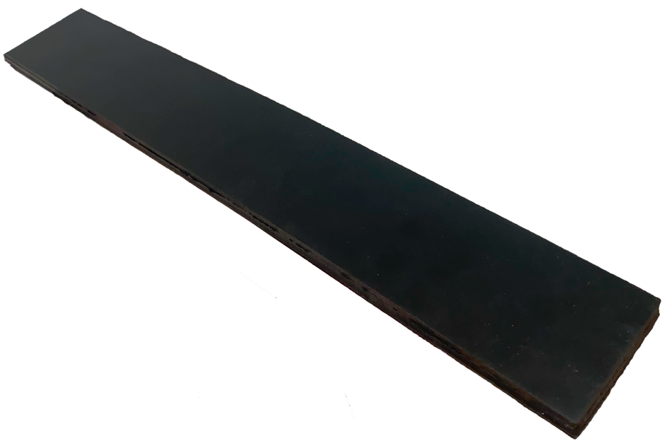
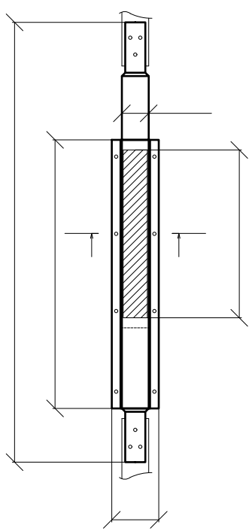
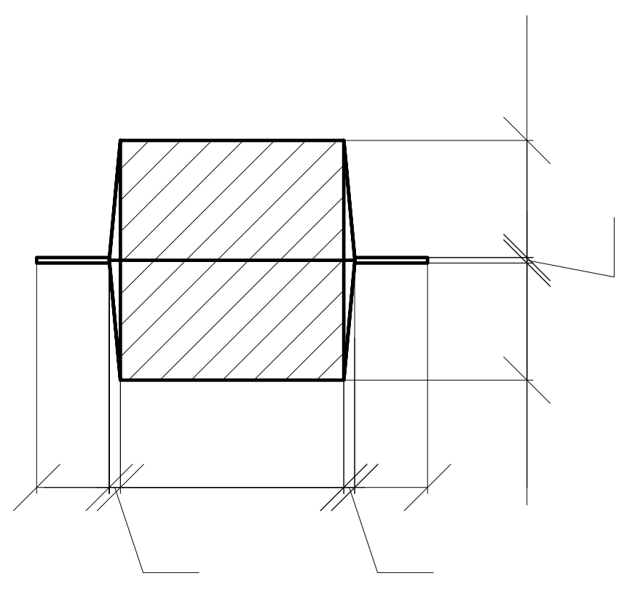
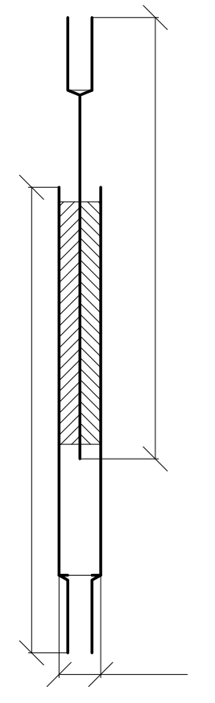
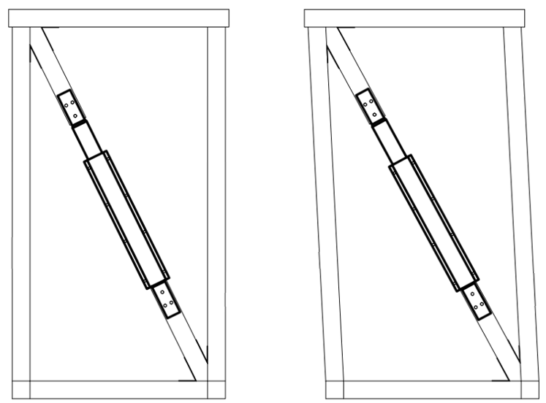
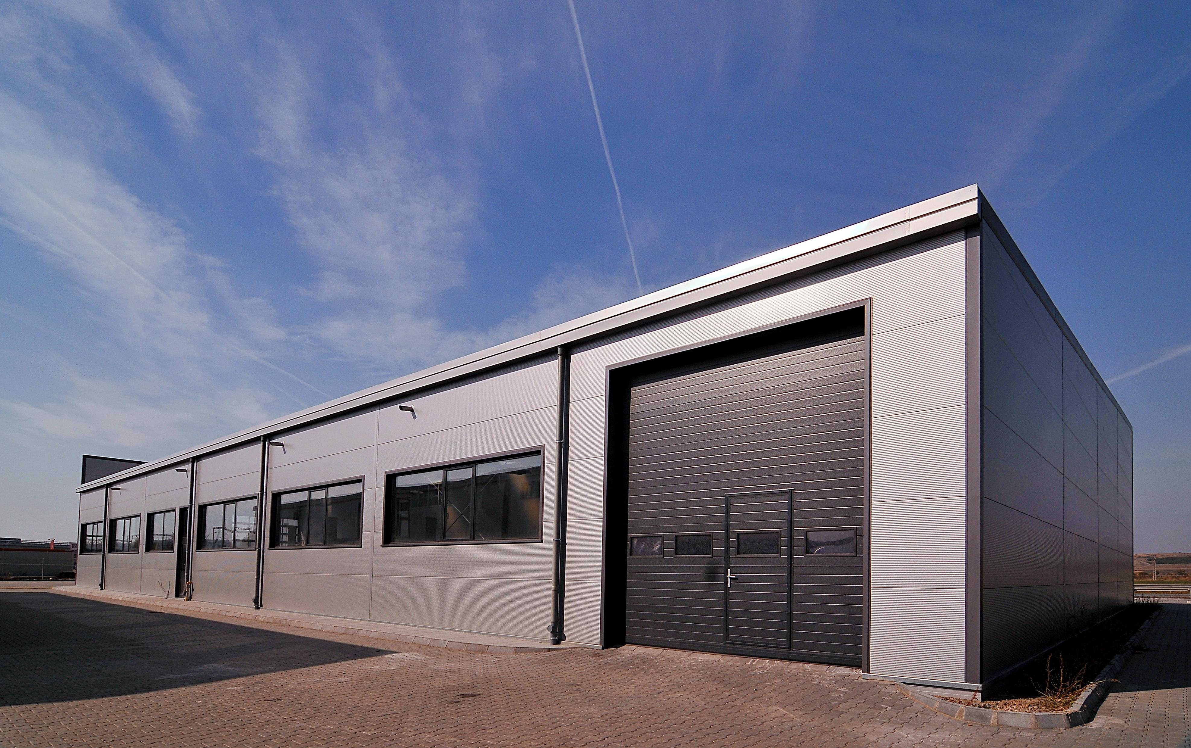
План
Совершенствовать материал
Создать собственный сейсмический демпфер
Б-Б
40
80
6
40
900
24
84
24
Б
Б
4
4
Открыть производство вязкоупругих материалов и демпферов
1400
500
800
950
86
140

Slide 8
РАЗРАБОТКА ТЕРМОРАСШИРЯЮЩЕГОСЯ ВИБРОПОГЛОЩАЮЩЕГО МАТЕРИАЛА ДЛЯ ОБЕСПЕЧЕНИЯ СЕЙСМИЧЕСКОЙ БЕЗОПАСНОСТИ ЗДАНИЙ И СООРУЖЕНИЙ
Рогожкин Роман Сергеевич
Телефон: +7-922-999-46-42
Email: r.rogozhkin1@mail.ru

